Slide 1
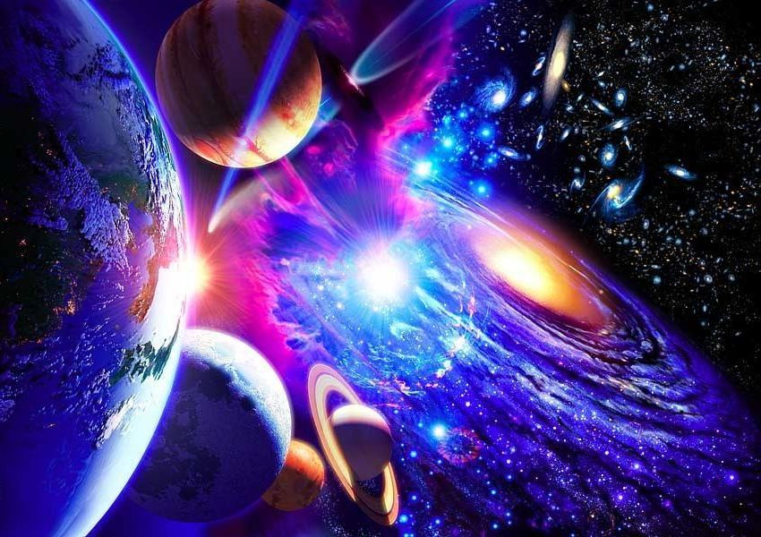
Время жизни вселенной
Подготовила Евсеева Татьяна Олеговна , 8 класс, школа- Лицей № 281
204 группа, научный руководитель- Миронова Светлана Михайловна
Санкт-Петербург
2021 год
ГБНОУ» СПБ ГДТЮ,
коллектив-ЮКК

Slide 2
Цели и задачи:
Цели:
Определение возраста Вселенной
Задачи:
Рассмотреть различные способы оценки возраста вселенной;
Выполнить обзор оценок постоянной Хаббла;
Научиться приближенно вычислять возраст Вселенной, если известна постоянная Хаббла;
Ознакомиться с точной формулой определения возраста Вселенной;
Сравнить между собой приближенную и точную формулы.

Slide 3
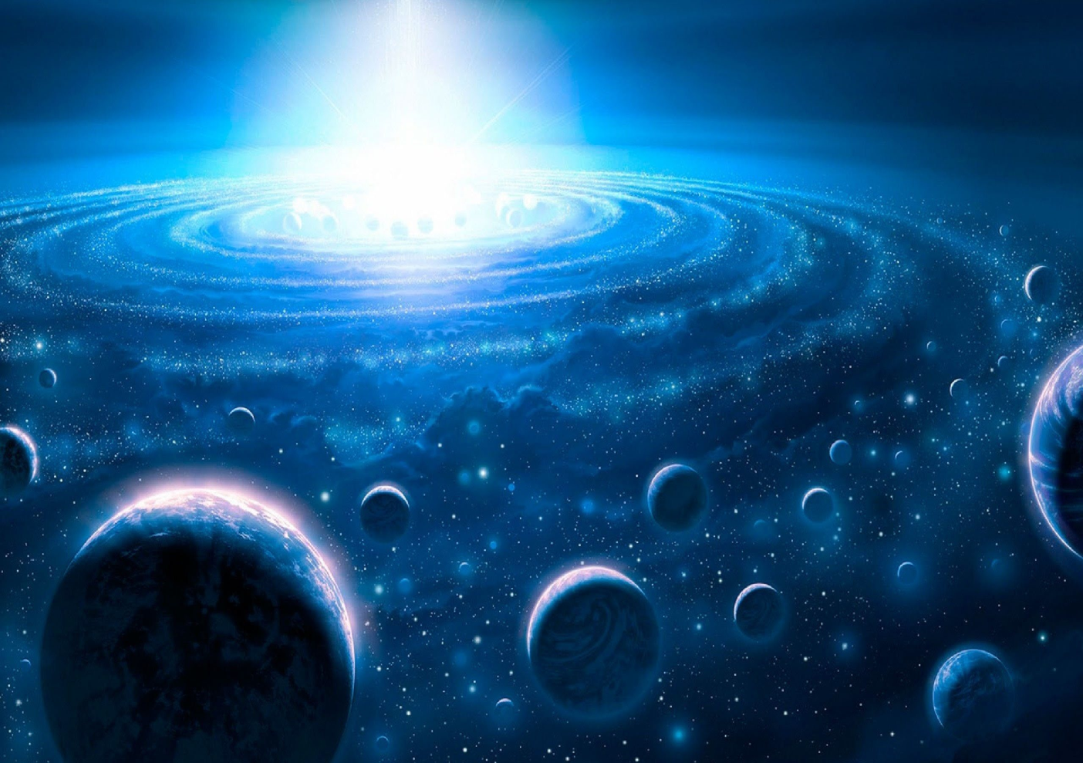
Вселенная
Вселенная – это огромное пространство, заполненное планетами, звёздами, галактиками, чёрными дырами, темной материей и т. д.

Slide 4
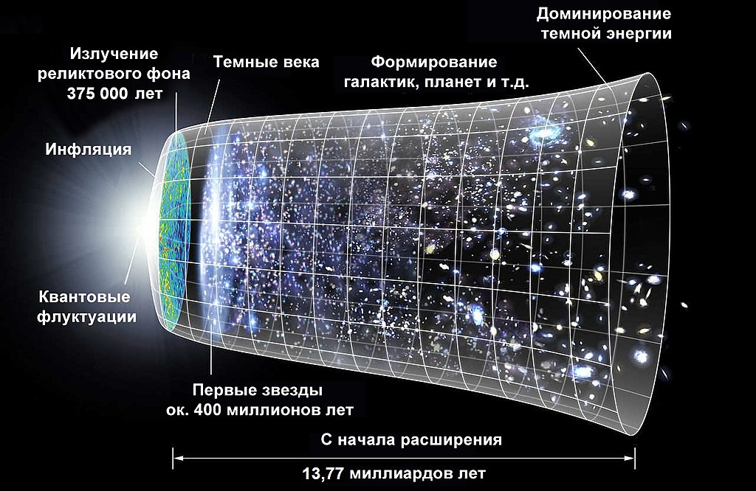
Что нам известно о происхождении и эволюции Вселенной
Отделение гравитационного взаимодействия (10 ⁻⁴³ с после Б.в.)
Рождение первоначальных частиц (кварков) и разделение видов взаимодействий (10 ⁻¹¹-10 ⁻² с после Б.в.)
Стандартная космология (0,01 с после Б.в.)

Slide 5
Будущее вселенной
Лет вперёд | Событие
9700 | Звезда Барнарда подойдёт на расстояние 3,8 светового года к Солнечной системе. В это время она будет нашей ближайшей соседкой.
500 000 | В течение этого времени на Землю с большой вероятностью упадёт астероид диаметром около 1 км.
150 миллионов | Антарктида присоединится к Австралии. Америка столкнётся с Гренландией.
4,5 миллиарда | Ожидается столкновение Млечного Пути и галактики Андромеды. В результате столкновения две галактики объединяются в одну.
10¹⁵ (1 квадриллион) | Приблизительное время, через которое планеты покинут свои орбиты.
3*10⁴³ | Приблизительное время, за которое все нуклоны в наблюдаемой Вселенной распадутся и начнётся эпоха чёрных дыр.

Slide 6
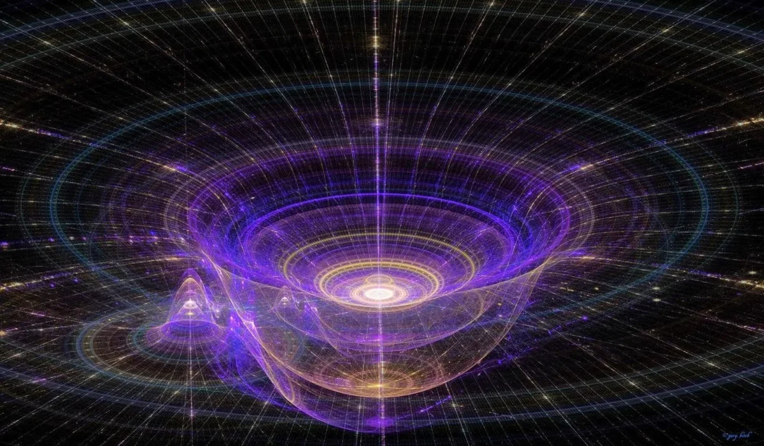
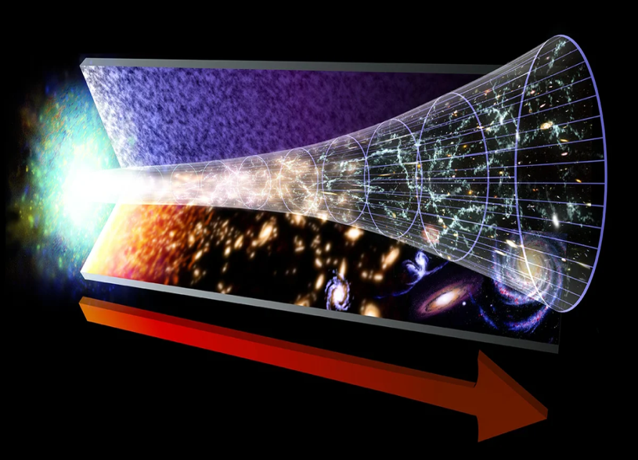
Ускоренное расширение Вселенной помогает вычислить возраст Вселенной
Самым важным и удивительным явлением является расширение Вселенной. Это означает, что расстояние между галактиками постоянно увеличивается.

Slide 7
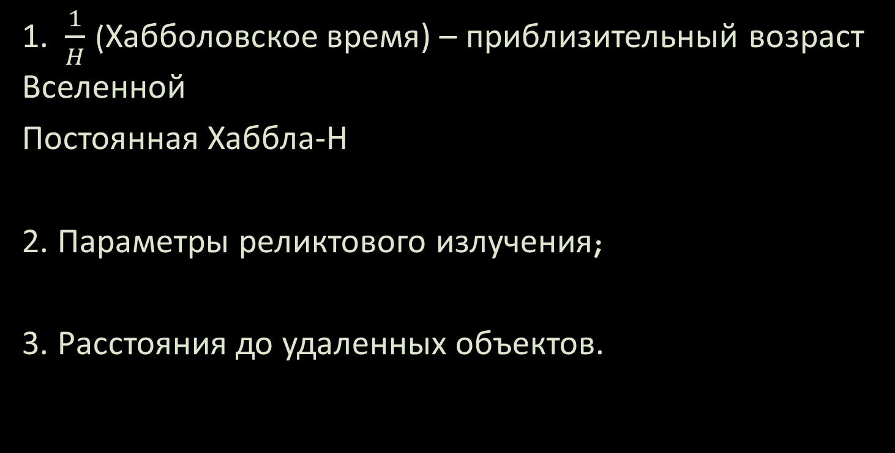
Методы определения возраста Вселенной
1. $\frac{1}{H}$ (Хабболовское время) – приблизительный возраст Вселенной
Постоянная Хаббла-Н
2. Параметры реликтового излучения;
3. Расстояния до удаленных объектов.

Slide 8

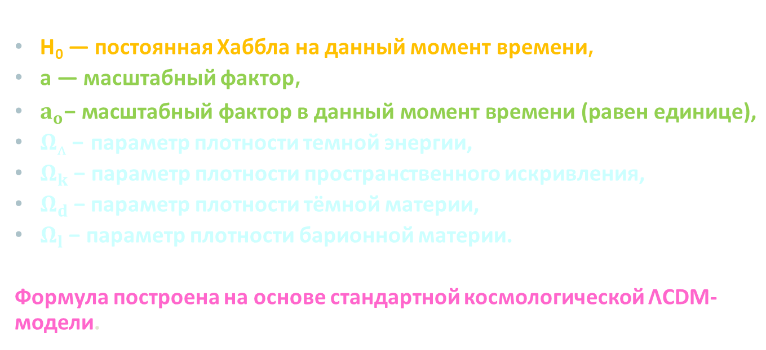
Современная оценка возраста Вселенной
$$t=\frac{1}{H_{0}}\int_{0}^{1}{\frac{dx}{x\sqrt{Ω_{ᴧ}+Ω_{k}x^{−2}+Ω_{d}x^{−3}+Ω_{l}x^{−4}}}}, x=\frac{a}{a_{0}}$$
H₀ — постоянная Хаббла на данный момент времени,
a — масштабный фактор,
$a_{ο}\text{− масштабный фактор в данный момент времени} \text{(равен единице)}\text{,}$
$Ω_{ᴧ}$ $\text{−}$ параметр плотности темной энергии,
$Ω_{k}$ $\text{−}$ параметр плотности пространственного искривления,
$Ω_{d}$ $\text{−}$параметр плотности тёмной материи,
$Ω_{l}$ $\text{−}$ параметр плотности барионной материи.
Формула построена на основе стандартной космологической ΛCDM-модели.

Slide 9
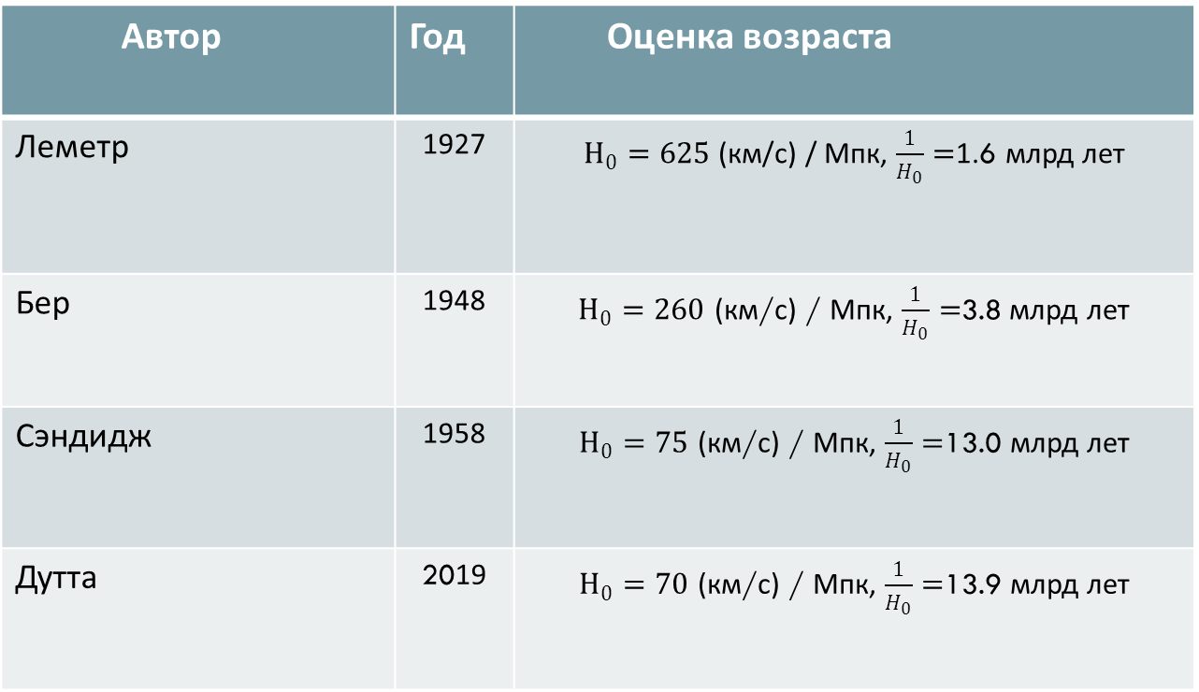
История уточнения постоянной Хаббла
Автор | Год | Оценка возраста
Леметр | 1927 | $Н_{0}=625$(км/с) / Мпк, $\frac{1}{H_{0}}=$1.6 млрд лет
Бер | 1948 | $Н_{0}=260$ (км/с) / Мпк, $\frac{1}{H_{0}}=$3.8 млрд лет
Сэндидж | 1958 | $H_{0}=75$ (км/с) / Мпк, $\frac{1}{H_{0}}=$13.0 млрд лет
Дутта | 2019 | $H_{0}=70$ (км/с) / Мпк, $\frac{1}{H_{0}}=$13.9 млрд лет

Slide 10
Оценки постоянной Хаббла

Slide 11
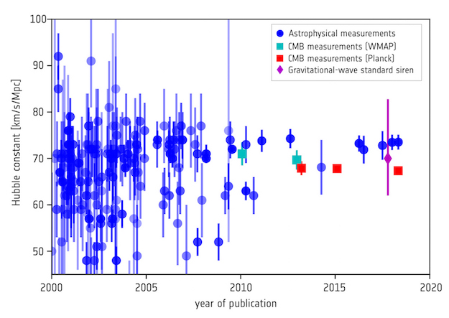
Современные оценки постоянной Хаббла

Slide 12
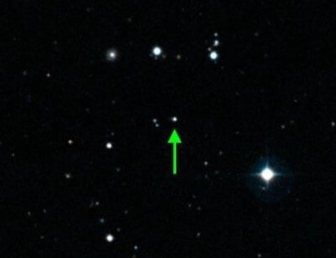
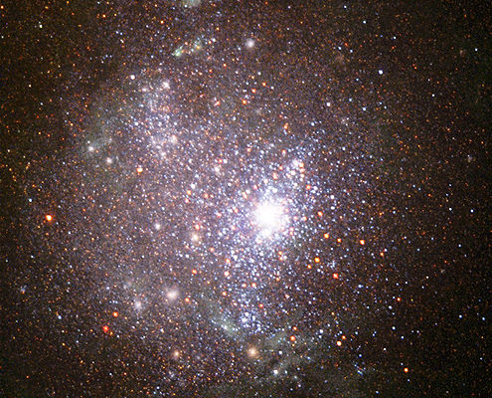
Возраст самых старых объектов во Вселенной
должен быть меньше, чем возраст Вселенной
Старые звездные скопления
G-карлики(звезды малой массы)
Карликовые галактики класса BCDG
12,4 - 12,7 млрд лет
~10 млрд лет более 13 млрд лет
SDSS J102915+172927
(13 млрд лет)
NGC 1705 (13 млрд лет)

Slide 13
Выводы
Рассмотрела различные способы оценки возраста Вселенной (постоянная Хаббла, старые объекты Вселенной).
Выполнен обзор оценок постоянной Хаббла за последние 70 лет.
Вычислен по упрощённой формуле возраст Вселенной.
Рассмотрена точная формула определения возраста Вселенной.

Slide 14
Список литературы
Astrophysics data system (https://ui.adsabs.harvard.edu/)
https:\\ ru. wikipedia. org \ wiki \
http:\\ www. astronet. ru.\ db\ msg\ 1166311
https:\\ vo. astro. spbu. ru.\ downloads
(1956) Humason M.L., Mayall N.U. and Sandage A.R, Redshifts and magnitudes of extragalactic nebulae
(1998) Xiangdong Shi, Expectations for the Difference between Local and Global Measurements of the Hubble Constant, The Astronomical Journal, 493:519–522
(2015) Neal Jackson, The Hubble Constant, Living Rev. Relativity, 18,
(2015-2016) Planck Collaboration. Planck results : XIII. Cosmological parameters : [англ.] // Astronomy and Astrophysics.
(2017) Alam, Shadab, et al. , The clustering of galaxies in the completed SDSS-III Baryon Oscillation Spectroscopic Survey: cosmological analysis of the DR12 galaxy sample
(2017) Zhao, Gong-Bo, et al. , Dynamical dark energy in light of the latest observations
(2017) Wei, Jun-Jie, et al. , An Improved Method to Measure the Cosmic Curvature
(2017) Bonvin, V.; et al. , H0LiCOW - V. New COSMOGRAIL time delays of HE 0435-1223: H0 to 3.8 per cent precision from strong lensing in a flat ΛCDM model
(2017) Wong, Kenneth C, et al. , H0 = 73.1, H0LiCOW - IV. Lens mass model of HE 0435-1223 and blind measurement of its time-delay distance for cosmology
(2018) Wong, Kenneth C., , Cosmology from Gravitational Lens Time Delays
(2018) da Silva, G. Pordeus;, et al. , A More Accurate and Competitive Estimative of H0 in Intermediate Redshifts
(2018) Braatz, James;, et al. , H0 = 69.3, A Measurement of the Hubble Constant by the Megamaser Cosmology Project
(2018) Cantiello, Michele, et al. , A Precise Distance to the Host Galaxy of the Binary Neutron Star Merger GW170817 Using Surface Brightness Fluctuations
(2019) Wan, Hao-Yi;, et al. , Testing the Rh = ct universe jointly with the redshift-dependent expansion rate and angular-diameter and luminosity distances
(2019) Chen, Geoff C. -F.;, et al. , A SHARP view of H0LiCOW: H0 from three time-delay gravitational lens systems with adaptive optics imaging
(2019) Domínguez, A, et al. , A New Measurement of the Hubble Constant and Matter Content of the Universe Using Extragalactic Background Light γ-Ray Attenuation.
(2019) Anderson, Richard I., , Towards a 1% measurement of the Hubble constant: accounting for time dilation in variable-star light curves
(2019) Cuceu, Andrei;, et al. , Baryon Acoustic Oscillations and the Hubble constant: past, present and future
(2019) Riess, Adam G. et al. (2019), Large Magellanic Cloud Cepheid Standards Provide a 1% Foundation for the Determination of the Hubble Constant and Stronger Evidence for Physics beyond ΛCDM
(2020) Birrer, S, et al. TDCOSMO. IV. Hierarchical time-delay cosmography – joint inference of the Hubble constant and galaxy density profiles
(2020) Kourkchi, Ehsan et al. , Cosmicflows-4: The Catalog of ∼10,000 Tully-Fisher Distances
(2020) Holanda, R.F.L., et al. , A low Hubble constant from galaxy distribution observations
(2020) Coughlin, Michael W., et al. Measuring the Hubble constant with a sample of kilonovae
(2020) de Jaeger, T, et al. , A measurement of the Hubble constant from Type II supernovae
(2020) Schombert, James; et al. Using the Baryonic Tully-Fisher Relation to Measure Ho
(2020) Wu, W. L. Kimmy;, et al. , Hubble constant difference between CMB lensing and BAO measurements
(2020) Antipova, A. V.;, et al. , Distance Measurements to Parent Galaxies of SNIa by the Tip of the Red-Giant Branch
(2021) Wan, Jenny T. et al. Measuring H0 using X-ray and SZ effect observations of dynamically relaxed galaxy clusters
(2021) Qi, Jing-Zhao et al. Measurements of the Hubble constant and cosmic curvature with quasars: ultracompact radio structure and strong gravitational lensing
(2021) Addison, Graeme E, High H0 Values from CMB E-mode Data: A Clue for Resolving the Hubble Tension?
(2021) Hall, Alex Cosmology from weak lensing alone and implications for the Hubble tension
(2021) Hagstotz, Steffen et al. A new measurement of the Hubble constant using Fast Radio Bursts

Slide 15
Спасибо за внимание!

